Slide 1
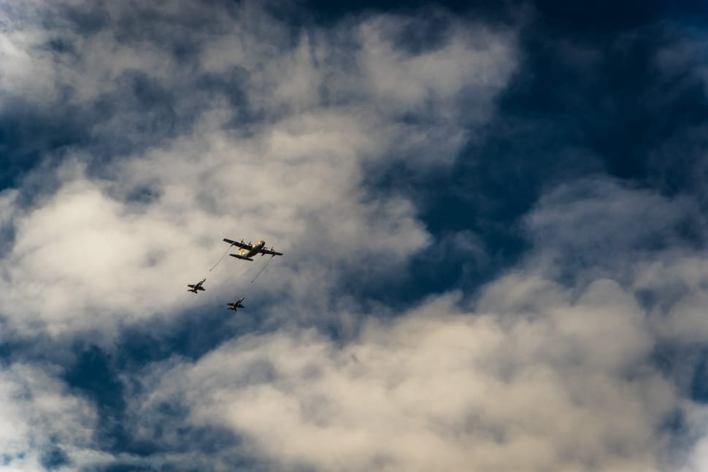
Les forces du vol

Slide 2
Force - Une force est une poussée ou une traction qui cause des mouvements pouvant influencer des changements de direction d’un ou des objets.
Il y a quatre différentes forces.
Portance -une portance est créée par des différences de pression d'air. La portance est la force qui agit à angle droit par rapport à la direction du mouvement dans l'air (vers le haut).
Poids -le poids est la force de gravité. Le poids agit dans une direction descendante vers le centre de la Terre.
Poussée - la poussée est produite par un moteur. La poussée est la force qui propulse une machine volante dans une direction de mouvement (vers l'avant).
Traînée - la traînée est causée par le frottement et les différentes pressions atmosphériques. La traînée est la force qui agit à l'opposé de la direction du mouvement (vers l'arrière).

Slide 3
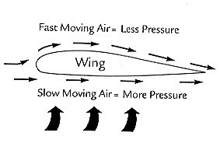
Le principe de Bernoulli
Plus l'air circule rapidement, moins il a de pression.
Le haut de l'aile est courbé. L'air passe rapidement au-dessus de l’aile. Ceci crée une basse pression.
Le bas de l'aile est droit. L'air se déplace plus lentement créant une zone de haute pression.
Une pression plus élevée en dessous pousse l'aile vers le haut en produisant une portance.

Slide 4
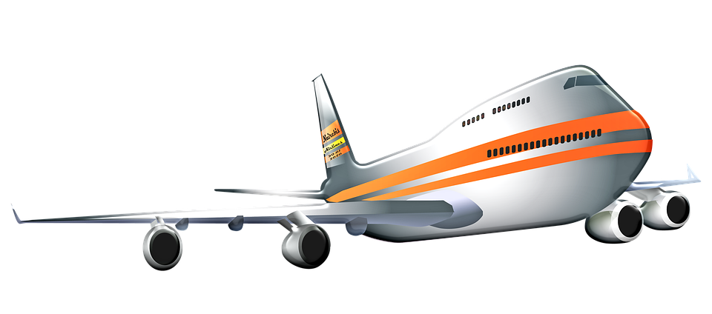
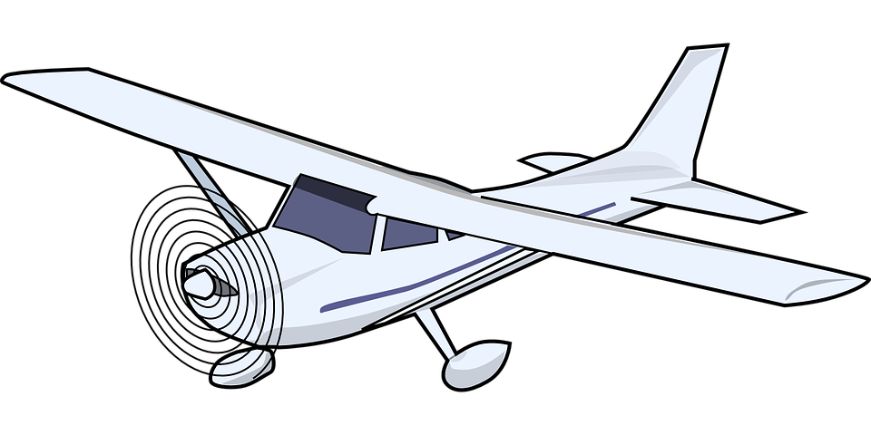
Les forces du vol - Explorez les forces de vol avec ces simulations du Smithsonian National Air and Space Museum

Slide 5
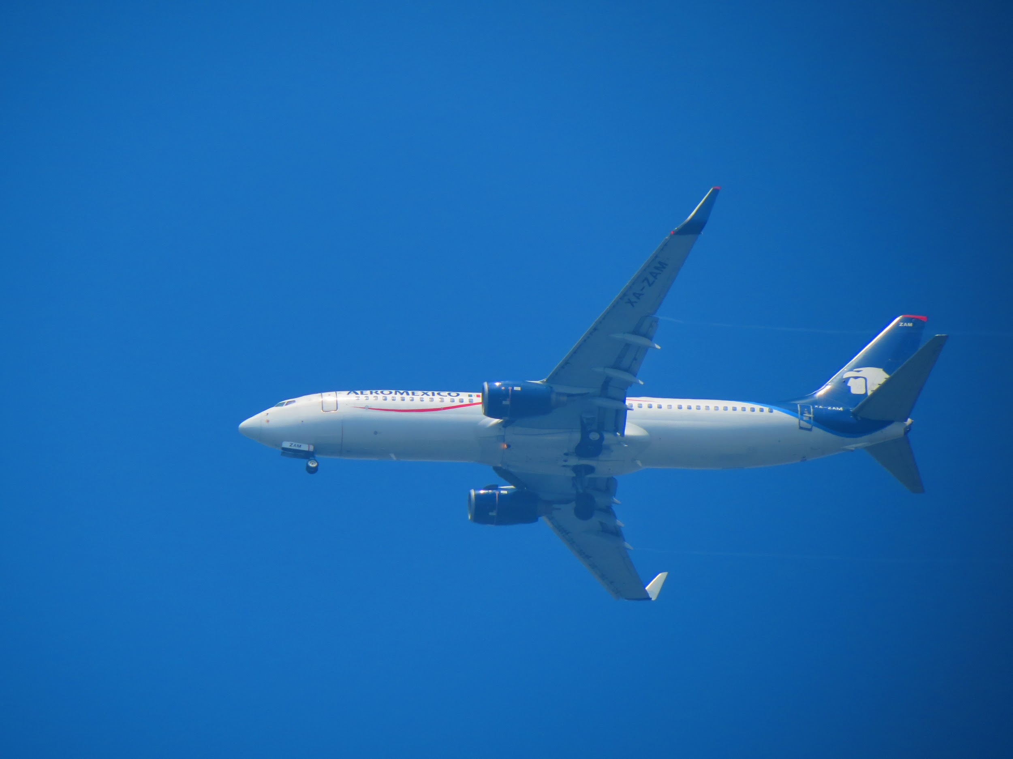
Quelle est la science?
Les différentes forces (portance, poids, traînée et poussée) sont nécessaires afin que le vol puisse avoir lieu. De plus, les différentes forces doivent être équilibrées.
Pour qu'un avion puisse faire un décollage, la poussée doit être supérieure à la traînée et la portance doit être supérieure au poids.
Pour maintenir le vol au niveau, la portance doit être égale au poids et la poussée doit être égale à la traînée.
Pour l'atterrissage, la poussée doit être inférieure à la traînée et la portance doit être inférieure au poids.

Slide 6

Défi d'ingénierie
Le prochain défi te permettra de mettre en pratique ce que tu as appris sur les forces du vol.
Mise en situation:
Tu es un ingénieur d'études chez Boeing (les ingénieurs créent souvent de petits modèles de nouveaux produits afin d’essayer les conceptions). La compagnie t’a donné la tâche de trouver la meilleure conception pour leur prochain avion. Pour relever le défi, tu dois concevoir, construire et faire divers essais de modèle d'avion en papier.
La conception choisie sera l'avion qui vole le plus loin en toute sécurité dans les airs.

Slide 7
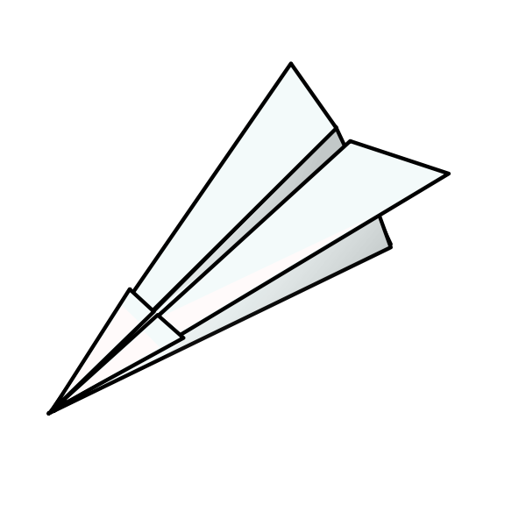
Conception
Tu utilises ta conception dans deux différentes situations. Le premier modèle sera pour la distance dans les airs. Le second modèle sera d’essayer le poids sur différentes zones de l'avion. Avant de pouvoir obtenir des tests, tu dois explorer différentes options de conception (voir la feuille d'enregistrement des forces de vol, en lien ci-dessous pour des instructions détaillées).
Matériaux: papier d'imprimante (au moins 2 feuilles peut-être plus), ruban adhésif, un ruban à mesurer ou un mètre et des articles pour marquer chaque mètre tel que des cônes ou des blocs, minuterie ou chronomètre, trombones.
Choses à considérer: Quelles parties de ta conception pourraient influencer le vol de votre avion? (forme d'aile, forme d'avion, poids, poids au nez, volets de queue, gouvernails, etc.)
Utilise la feuille d'enregistrement des forces de vol pour inscrire vos résultats. Prends une photo de la conception de l'avion la plus réussie et téléchargez-la sur la diapositive suivante.
Feuille d’enregistrement des forces de vol

Slide 8
Photo de ta conception d’avion

Slide 9
Essais
Afin de faire des essais de ta conception, choisis une ligne de départ et mesure une distance de 5 à 10 m à l'aide du ruban à mesurer ou d’un mètre. Marque chaque mètre à l'aide d'un cône ou d'un autre objet.
Tiens-toi au début et lance ton avion en papier. En utilisant le temps de la minuterie, combien de temps ton avion reste-t-il en l'air. (Tu peux avoir besoin d'un partenaire pour t’aider à gagner du temps.) Une fois qu'il a atterri, note le temps et la distance parcourue sur la feuille d'enregistrement des forces de vol Feuille d’enregistrement des forces de vol
Répéte 2 fois de plus pour cette conception.
Prends des notes sur la feuille d'enregistrement de tout ce que tu as observé sur la façon dont ton avion a volé (c'est-à-dire est-ce que ton avion a volé droit? Est-ce que ton avion est allé haut? Est-ce que ton avion est tombé rapidement?
Apporte les modifications ou les adaptations à ta conception qui, selon toi, améliorera les performances de ton avion. Note ces modifications sur la feuille d'enregistrement.
Essaie à nouveau ton avion en répétant les étapes 2 et 3 et note tes informations sur la feuille d'enregistrement.
Transfère les données que tu as collectées dans le tableau de la diapositive suivante.

Slide 10
Note tes essais- Complète le tableau avec tes résultats. Pour trouver le temps et la distance moyenne, additionne les nombres des 3 essais dans cette colonne et divise-les par 3. Exemple: Pour le temps 30 s + 15 s + 20 s = 65 s, 65 s ÷ 3 = 21,7 s
* arrondi à la décimale la plus proche
Essai # 1
Essai #2
# du vol | Temps (secondes) | Distance (mètres)
1
2
3
Moyenne
# du vol | Temps (secondes) | Distance (mètres)
1
2
3
Moyenne
Laquelle de tes 2 conceptions a été
la plus réussie, selon tes données?

Slide 11
Suite des essais
6. Fais d’autres essais de vol avec cette conception après avoir ajouté du poids. Le poids peut-être ajouté en-avant, en arrière ou sur les côtés, à toi de décider. Que remarques-tu? Maintenant que tu as essayé différents endroits pour ajouter du poids sur l’avion, prends des notes d’observations sur la feuille d'enregistrement.

Slide 12
Analyse et conclusion
Quelles sont ses caractéristiques qui ont permis à ton modèle d’avion d’avoir du succès? Si tu n’as pas eu de succès, quel a été le problème?
Après avoir ajouté du poids à ton avion, quels changements as-tu observés en lien avec le temps et la distance de ton avion?
Penses-tu qu’il y a d’autres facteurs qui peuvent avoir influencé le vol de ta conception d’avion?

Slide 13
Enregistre tes essais- Complète le tableau avec tes résultats. Pour trouver le temps et la distance moyenne, additionne les nombres des 3 essais dans cette colonne et divise-les par 3. Exemple: Pour le temps - 30 s + 15 s + 20 s = 65 s, 65 s ÷ 3 = 21,7 s
* arrondi à la décimale la plus proche
Essai # 1
Essai #2
# du vol | Temps (secondes) | Distance (mètres)
1
2
3
Moyenne
# du vol | Temps (secondes) | Distance (mètres)
1
2
3
Moyenne
Laquelle de tes 2 conceptions a été
la plus réussie, d'après tes données?

Slide 14
Suite des essais
6. Essaie de nouveau avec cette conception en ajoutant du poids. Le poids peut-être ajouté en-avant, en arrière ou sur les côtés, à toi de décider. Que remarques-tu? Maintenant que tu as essayé différents endroits pour ajouter du poids sur l’avion, prends des notes d’observations sur la feuille d'enregistrement.

Slide 15
Analyse et conclusion
Quelles sont les caractéristiques qui ont permis à ton modèle d’avion d’avoir du succès? Si tu n’as pas eu de succès, quel a été le problème?
Après avoir ajouté du poids à ton avion, quels changements as-tu observés en lien avec le temps et la distance de ton avion?
Penses-tu qu’il y a d’autres facteurs qui peuvent avoir influencé le vol de ta conception d’avion?

Slide 16
Enregistre tes essais- Complète le tableau avec tes résultats. Pour trouver le temps et la distance moyenne, additionne les nombres des 3 essais dans cette colonne et divise-les par 3. Exemple: Pour le temps 30 s + 15 s + 20 s = 65 s, 65 s ÷ 3 = 21,7 s
* arrondi à la décimale la plus proche
Essai # 1
Essai #2
# du vol | Temps (secondes) | Distance (mètres)
1
2
3
Moyenne
# du vol | Temps (secondes) | Distance (mètres)
1
2
3
Moyenne
Laquelle de tes 2 conceptions a été
la plus réussie, d'après tes données?

Slide 17
Suite des essais
6. Essaie de nouveau avec cette conception en ajoutant du poids. Le poids peut-être ajouté en-avant, en arrière ou sur les côtés, à toi de décider. Que remarques-tu? Maintenant que tu as essayé différents endroits pour ajouter du poids sur l’avion, prends des notes d’observations sur la feuille d'enregistrement.

Slide 18
Analyse et conclusion
Quelles sont les caractéristiques ou adaptations qui ont permis à ton modèle d’avion d’avoir du succès? Si tu n’as pas eu de succès, quel a été le problème?
Après avoir ajouté du poids à ton avion, quels changements as-tu observés en lien avec le temps et la distance de ton avion?
Penses-tu qu’il y a d’autres facteurs qui peuvent avoir influencé le vol de ta conception d’avion?

